Slide 1
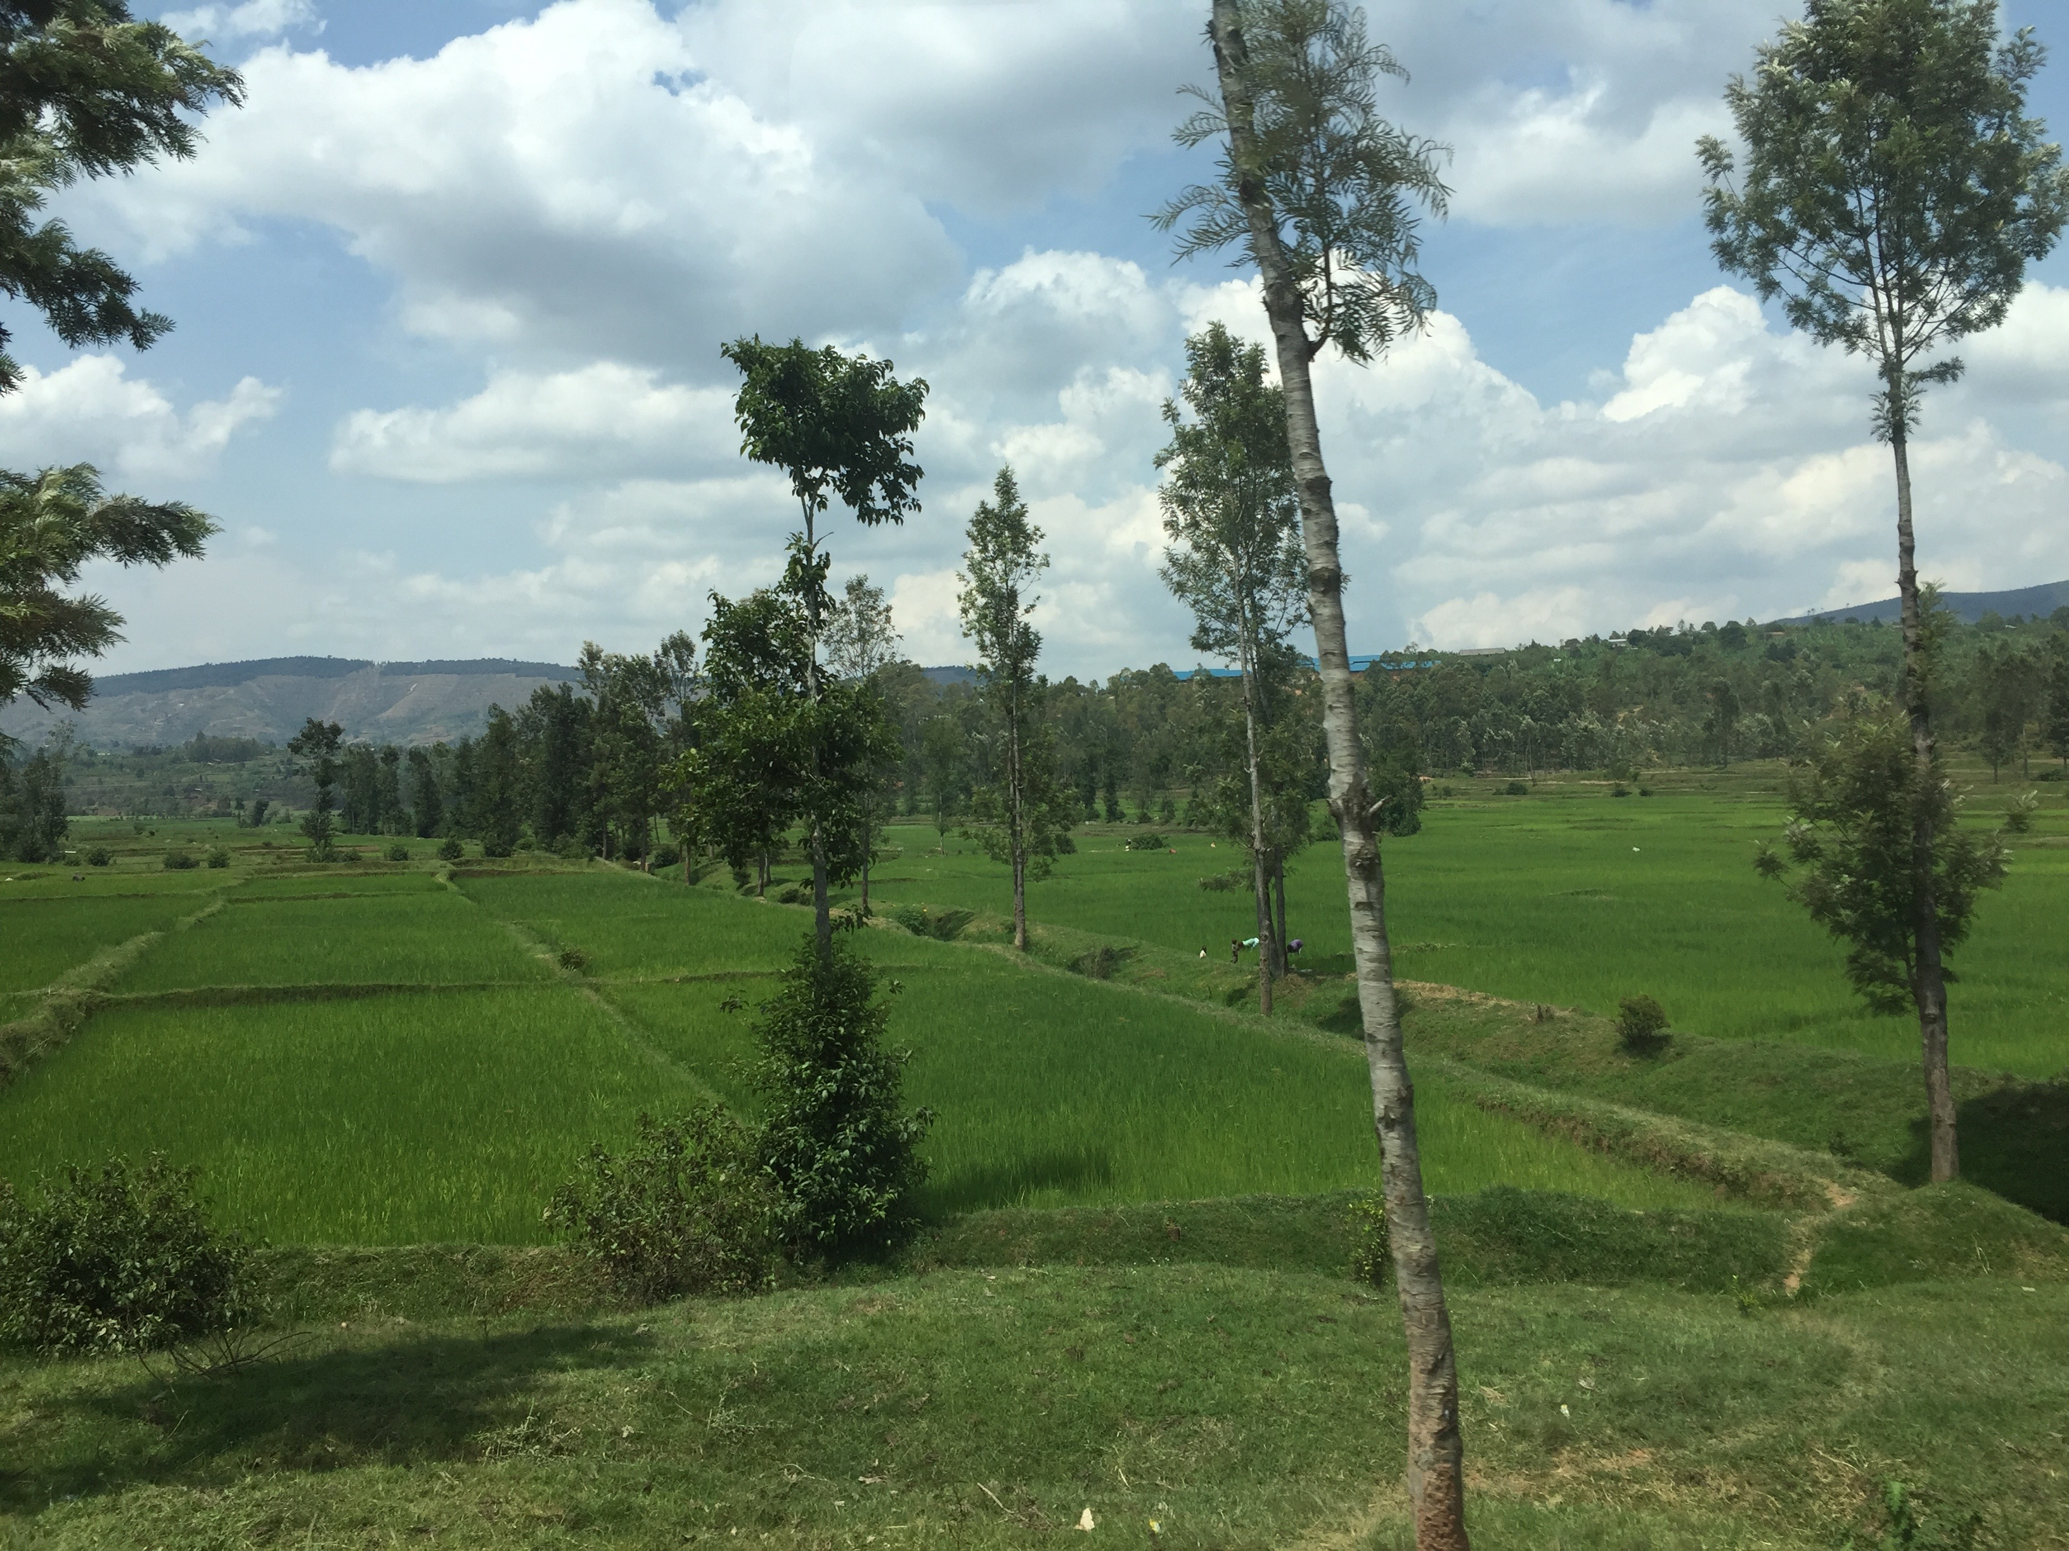
Les recompositions des espaces ruraux
Chapitre 5

Slide 2
Quelles recompositions touchent les espaces ruraux ?
Première partie

Slide 3
A. La périurbanisation : un élément clé de la fragmentation urbaine

Slide 4
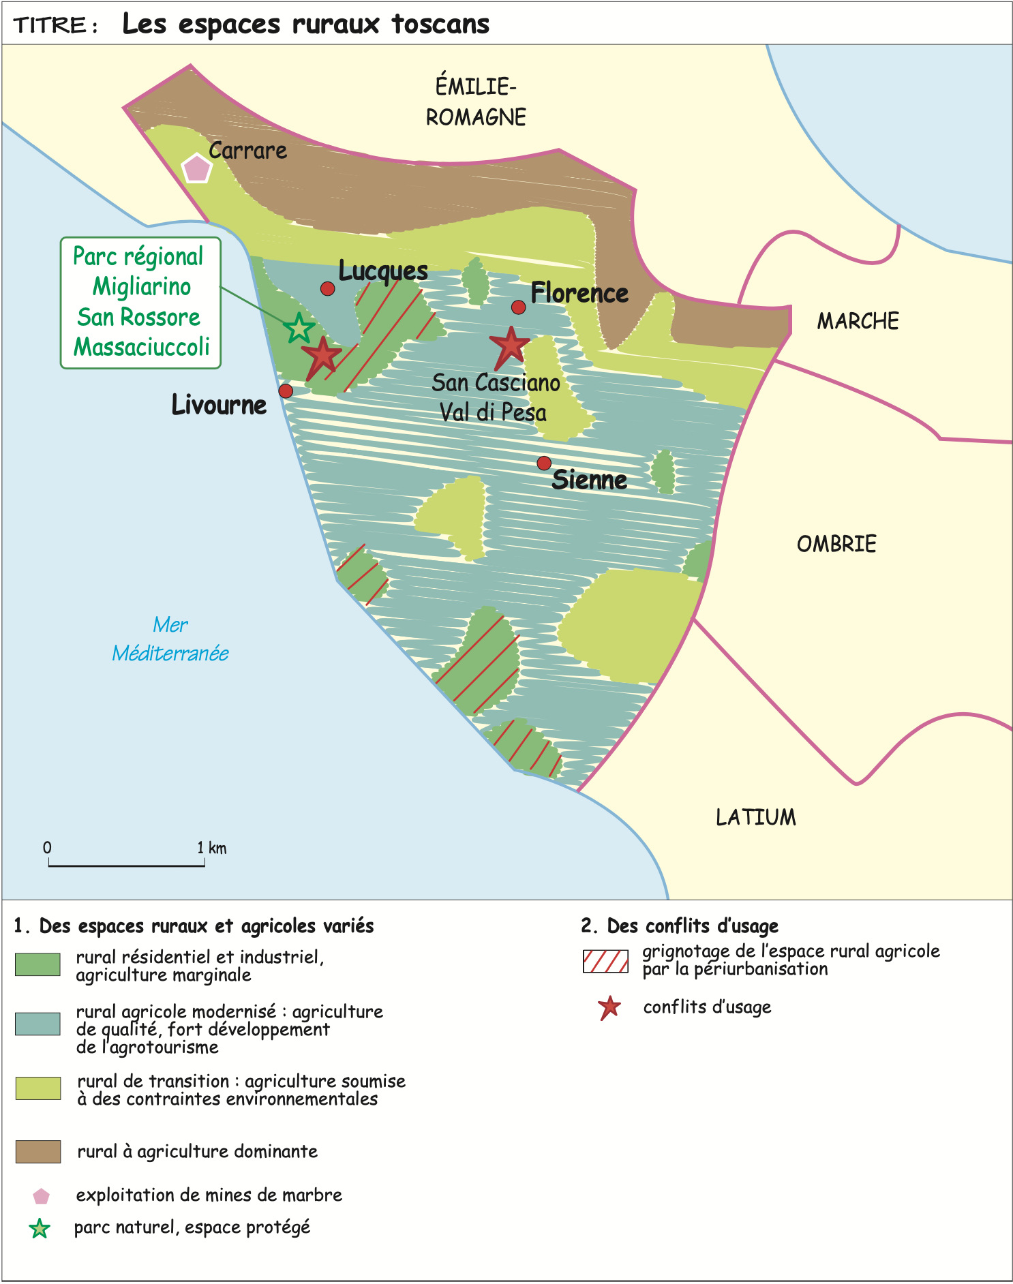

Slide 5
B. Les facteurs de cette évolution

Slide 6
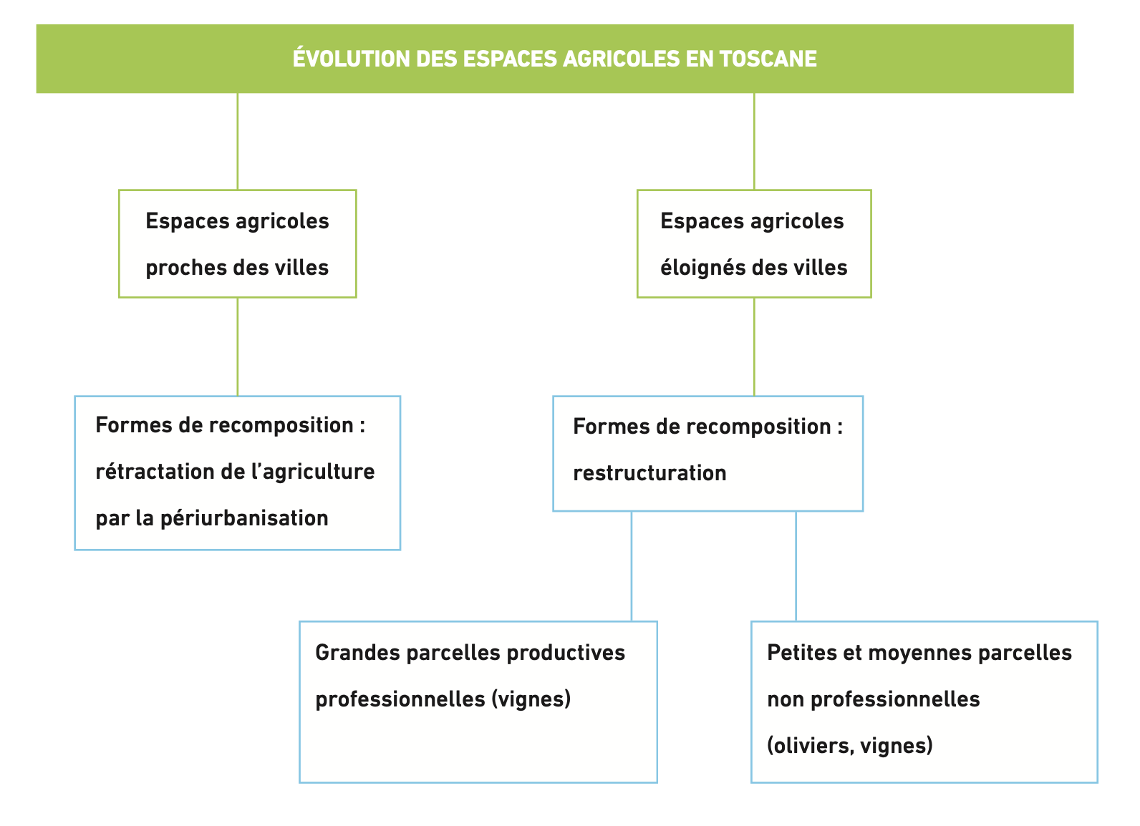

Slide 7
Comment évolue l’agriculture dans les espaces ruraux ?
Deuxième partie

Slide 8
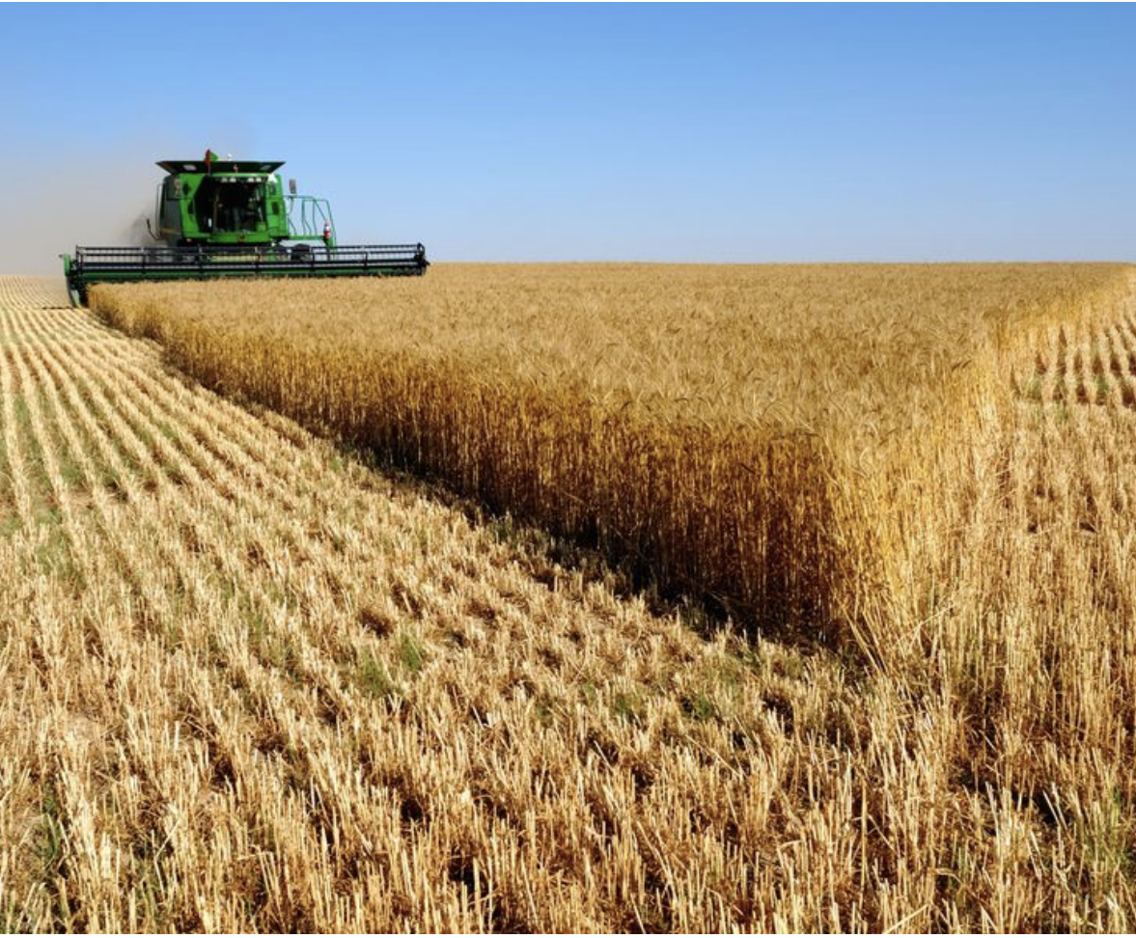
A. L’agriculture productiviste

Slide 9
Culture intensive, culture extensive
Intensif :
À haut rendement par unité de surface
Usage d’intrants (page 200)
Agrobusiness (page 201 doc 4)
Exemple page 202 : champ de tulipes aux Pays-Bas
Extensif
Qui met à profit la fertilité naturelle du sol, sur de grandes surfaces (avec repos périodique de la terre, rendements assez faibles)

Slide 10
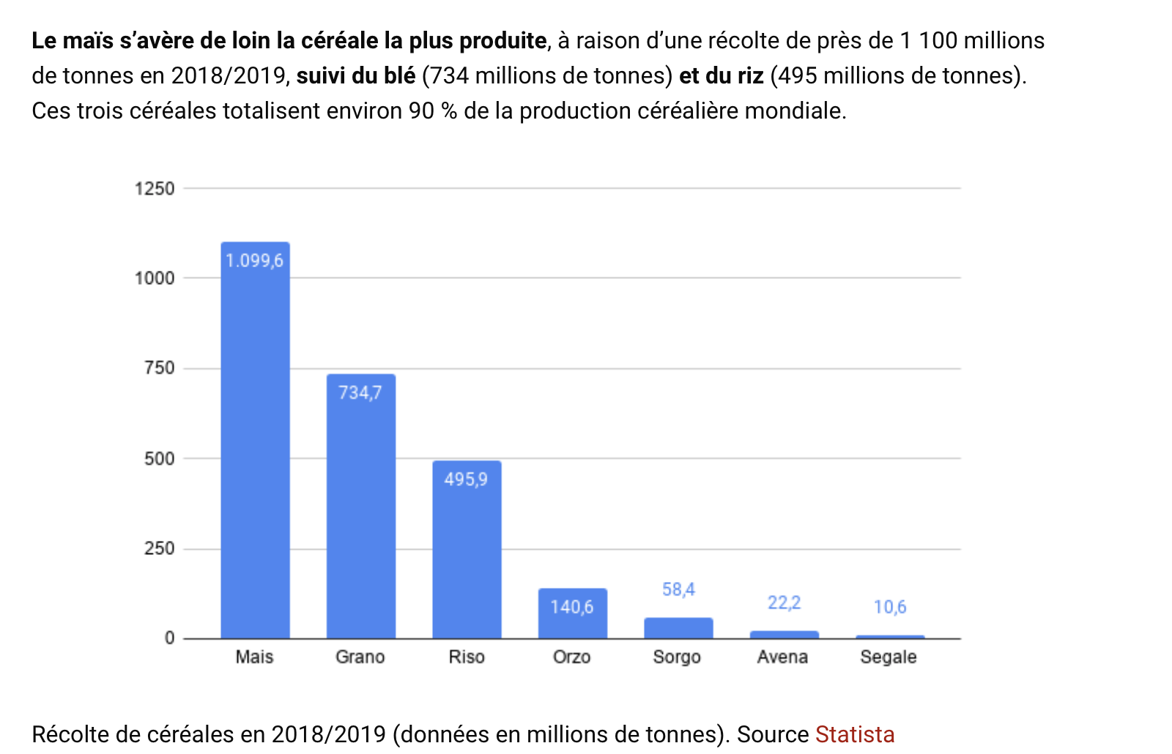

Slide 11
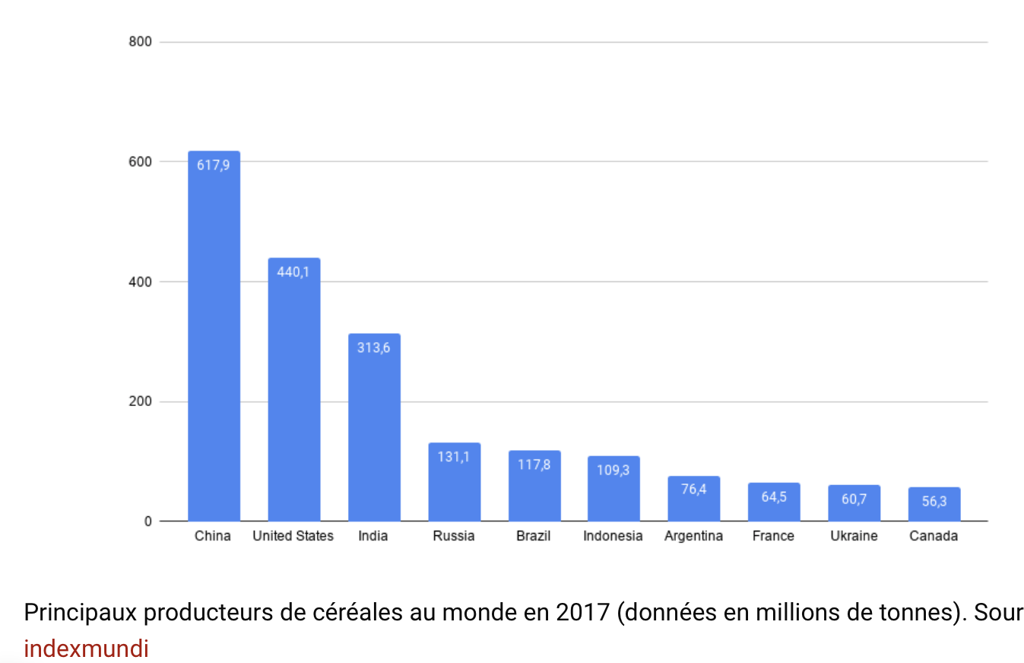

Slide 12
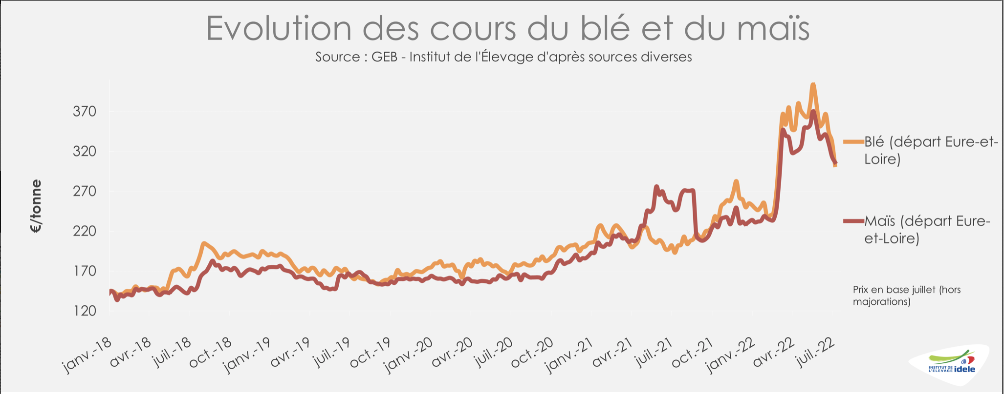

Slide 13
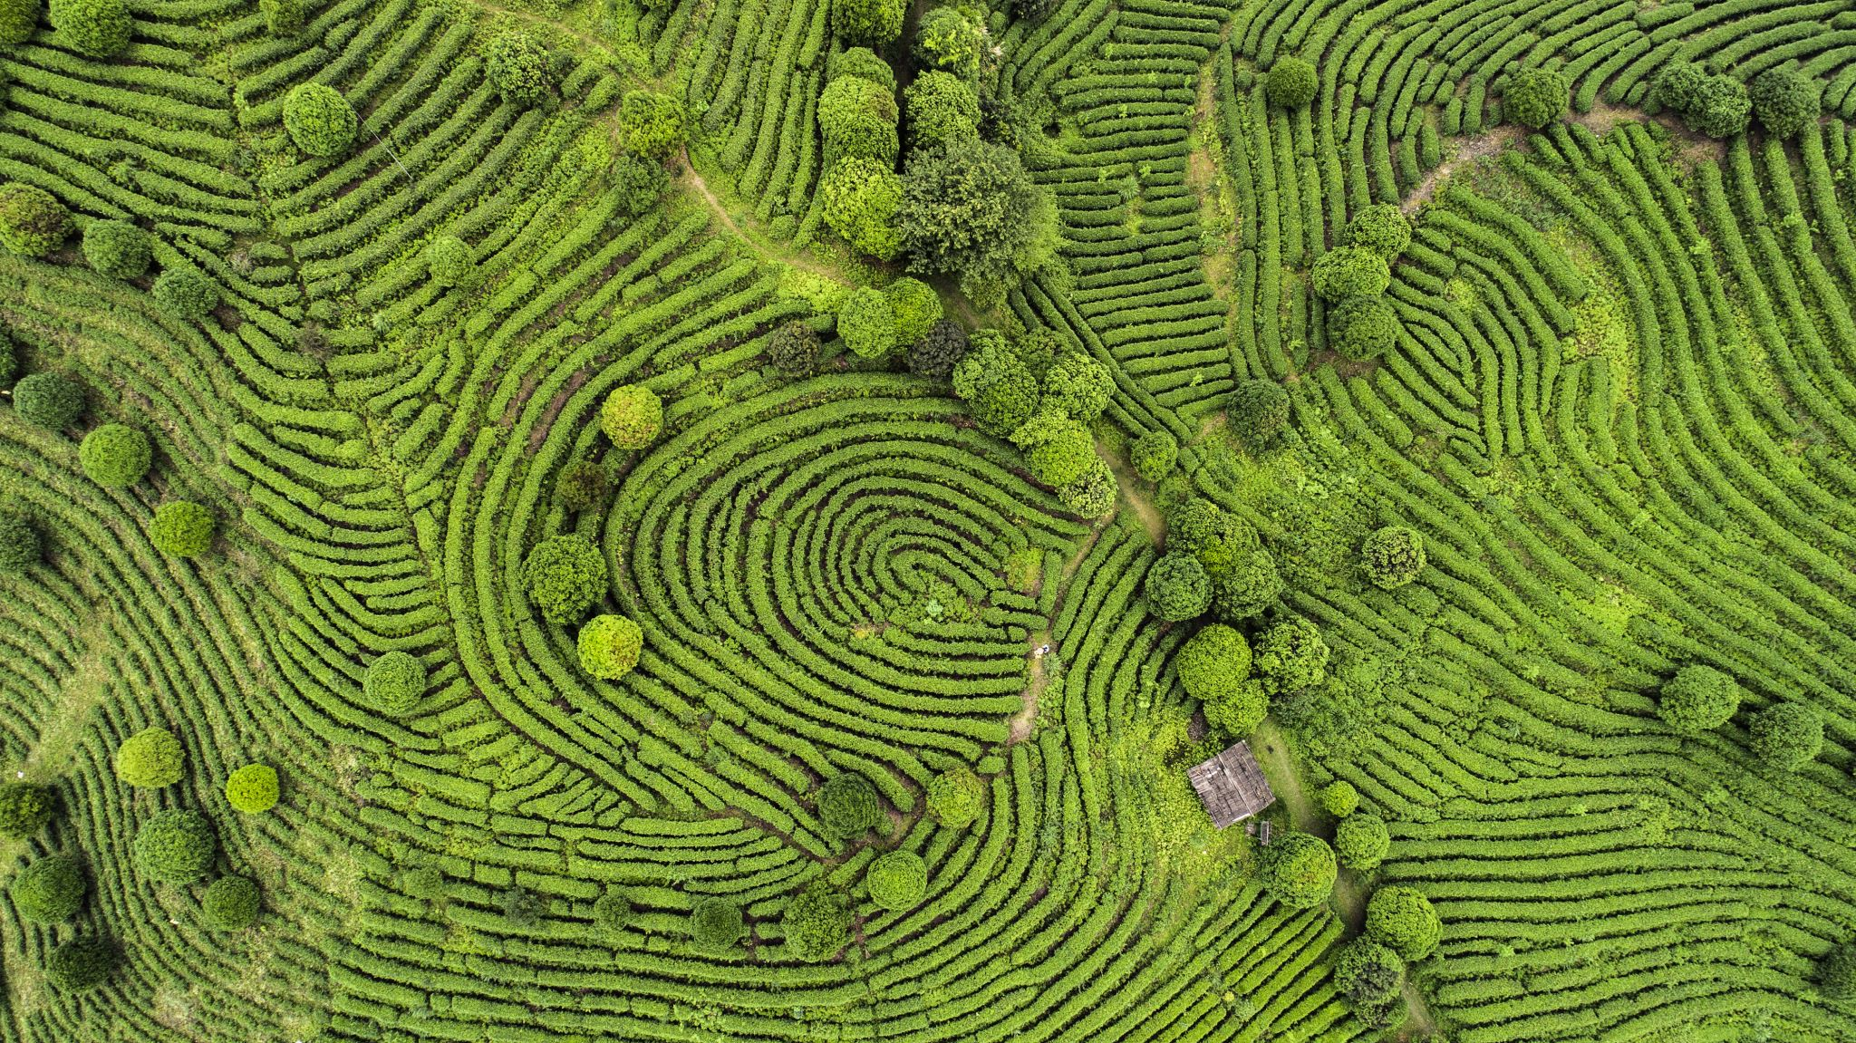
Plantation : exploitation agricole pratiquant la monoculture de végétaux

Slide 14
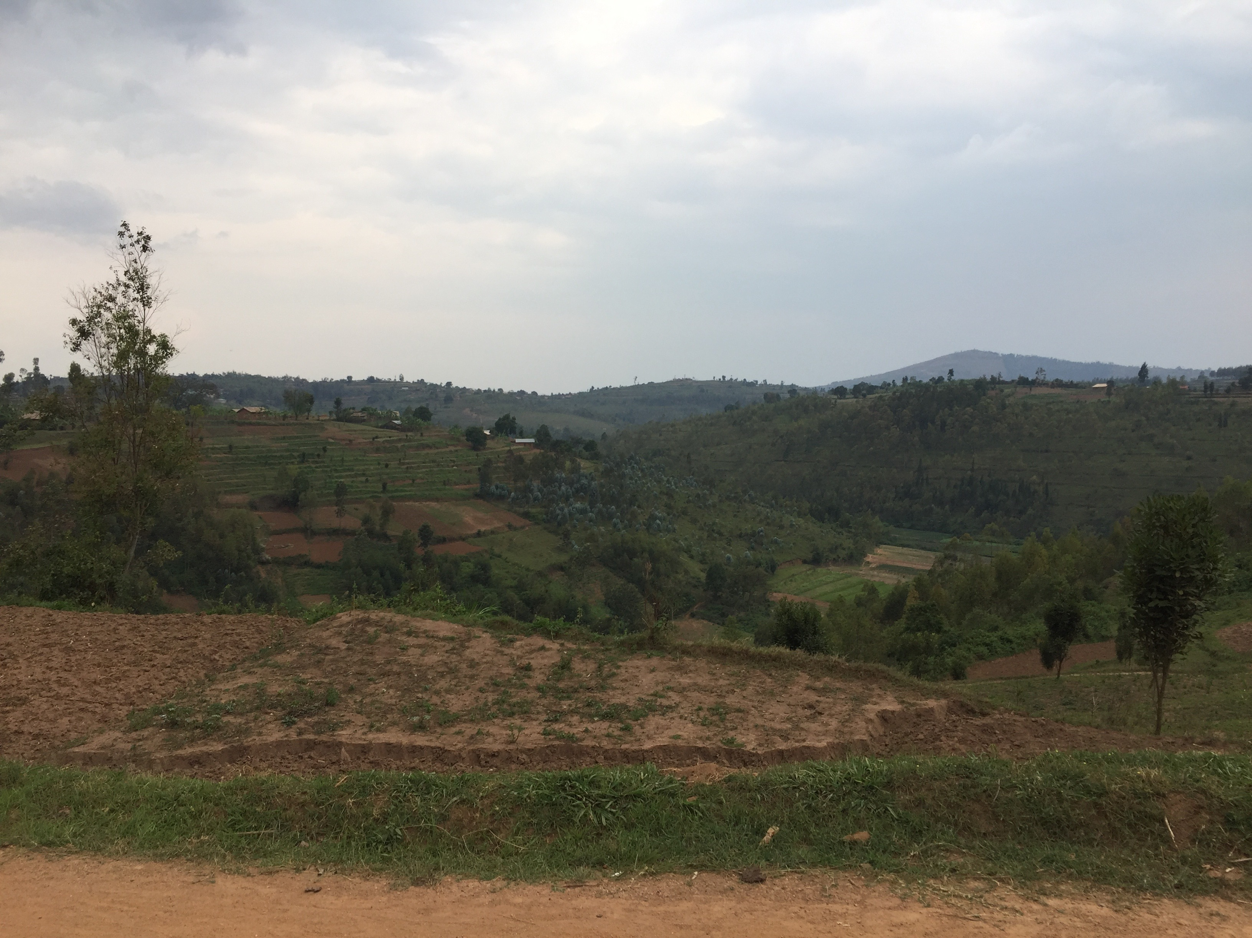
B. Les espaces de l’agriculture familiale

Slide 15
Quels sont les conflits et les fractures des espaces ruraux ?
Troisième partie

Slide 16
